Slide 1
Zpráva o činnosti Odborné komise pro důchodovou reformu
Martin Potůček
Odborná komise pro důchodovou reformu
www.duchodova-komise.cz
Univerzita Karlova
www.martinpotucek.cz
Vystoupení na druhé pracovní konferenci
Odborné komise pro důchodovou reformu
Praha 30. listopadu 2016

Slide 2
Co o důchodovém systému víme, co nevíme, a kde bloudíme?
Minulost a současnost českého důchodového systému
Konceptuální tápání
Důchodové komise 2004 - 2016
Odborná komise pro důchodovou reformu a její návrhy
Politické váhání
Výzvy budoucnosti

Slide 3
Co o důchodovém systému víme, co nevíme, a kde bloudíme?
Zanedbanost aplikovaného sociálně vědního výzkumu
Zastaralost informačních systémů, administrativní překážky získávání relevantních údajů
Nedostupnost dat o výši budoucích důchodů: i ČSSZ získává relevantní data až poté, co si občan o důchod sám zažádá
Zaplevelenost veřejného prostoru zjednodušenými a někdy i záměrně zkreslenými interpretacemi:
Na důchodovém účtu máme hrozivé deficity
Celý život parazitují na státu, žijí ze sociálních dávek a pak jim vypočítají důchod z průměrného platu!
Máme nejméně chudých důchodců v Evropě
V budoucnu na penze nebude
Český sociální stát je rozhazovačný…
…a důchodová komise nic nevymyslela…
Problém mediálních zkratek či dezinformací
Nízká úroveň sociální gramotnosti občanů, úředníků i politiků

Slide 4
Jaký důchodový systém máme?
Od začátku 90. let zaznamenáváme trend poklesu náhradového poměru (relace mezi průměrným důchodem a průměrnou mzdou).
Ve srovnání s koncem 80. let poklesla zásluhovost - závislost výše nově vypočtených důchodů na výši předchozích příspěvků do důchodového systému. Vyplácené důchody jsou výrazně rovnostářštější než je evropský průměr.
Ve vztahu k hrubému domácímu produktu (HDP) vynakládáme na důchody v evropském srovnání méně.
Cca 95 % podpory v důchodu zprostředkovává 1. pilíř.
Schází zaměstnanecký penzijní pilíř, účast zaměstnavatelů ve 3. pilíři roste jen pomalu.
Ve 3. pilíři spoří hodně lidí málo.

Slide 5
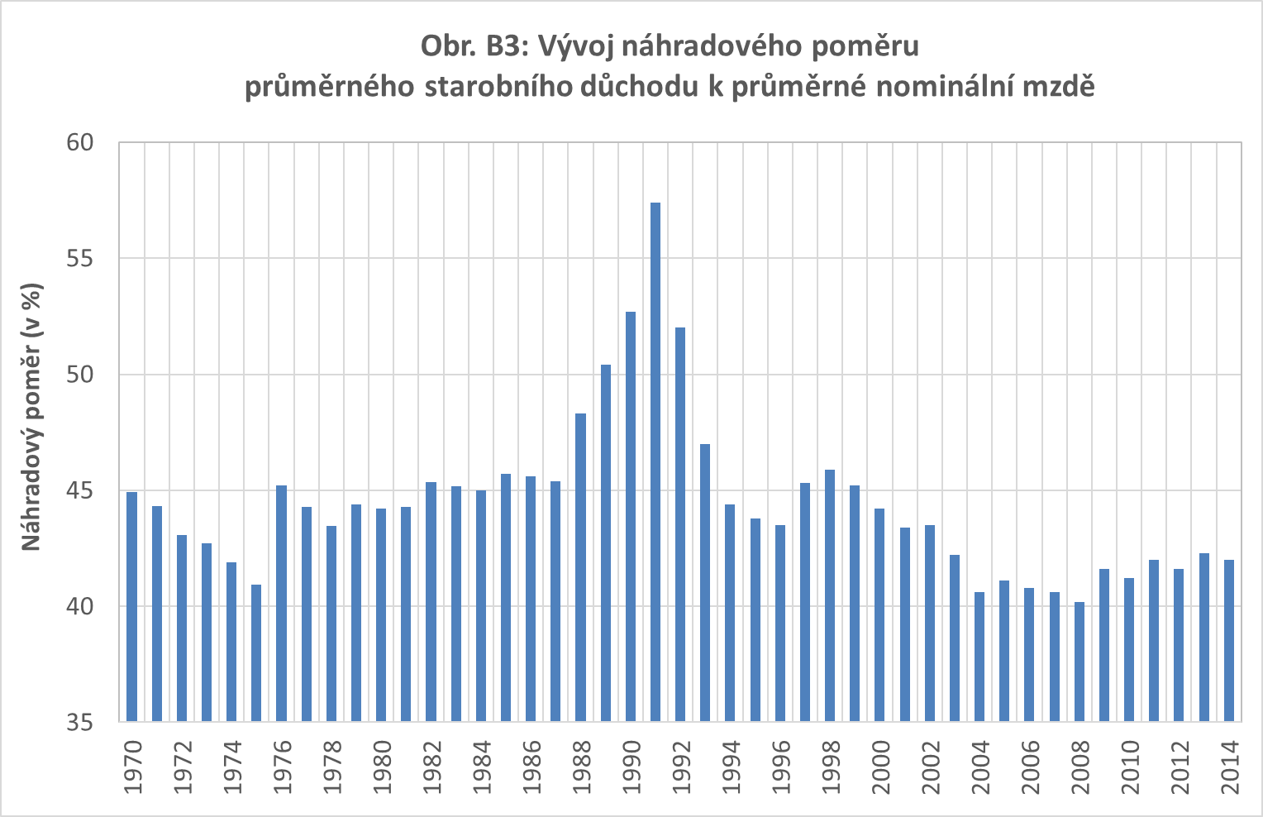
Náhradový poměr

Slide 6
Zdroj: Odborná komise pro důchodovou reformu 2016, www.duchodova-komise.cz

Slide 7
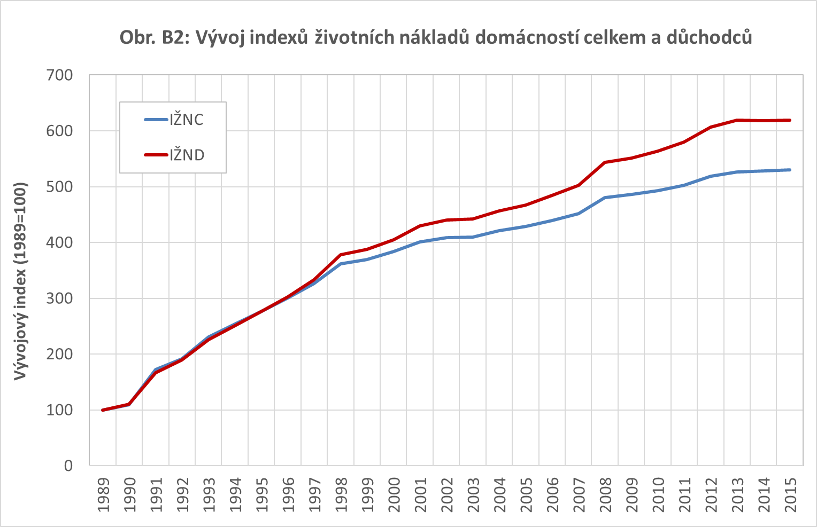
Zdroj: Odborná komise pro důchodovou reformu 2016, www.duchodova-komise.cz

Slide 8
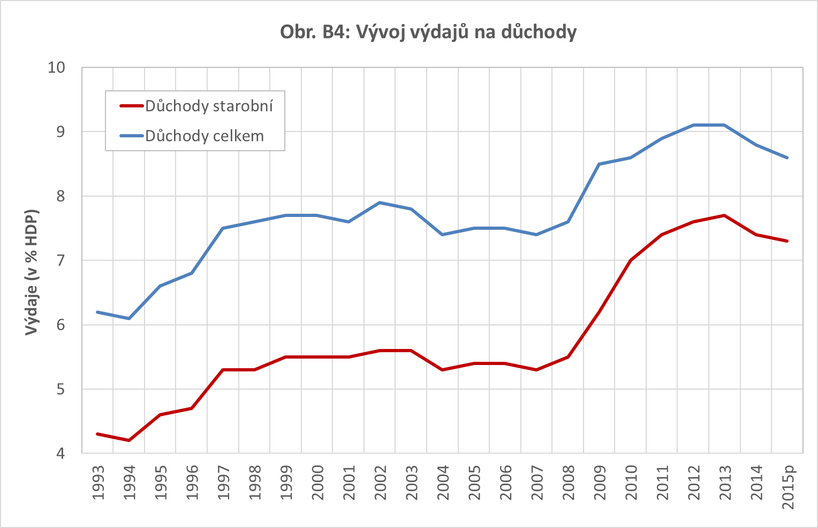
Zdroj: Odborná komise pro důchodovou reformu 2016, www.duchodova-komise.cz

Slide 9
Srovnání povinných sociálních příspěvků zaměstnanců a OSVČ v roce 2016
Minimální příspěvek OSVČ do sociálního pojištění: 1 688,- Kč
(29,2 % z minimálního vyměřovacího základu 6 752,- Kč)
Průměrný příspěvek OSVČ do sociálního pojištění: 2 363,- Kč
(cca 140 % minimálního vyměřovacího základu dle dat z posledních let)
Průměrný příspěvek zaměstnance a jeho zaměstnavatele
do sociálního pojištění: 7 886,- Kč
(29,2 % z průměrné hrubé mzdy 27 006,- Kč)
Minimální příspěvek OSVČ do sociálního pojištění bude činit 21,4 %, průměrný příspěvek OSVČ pak cca 30 % příspěvku za zaměstnance
Zdroj: Odborná komise pro důchodovou reformu 2016, www.duchodova-komise.cz

Slide 10
Jak se vede starobním důchodcům?
Rok 2015:
Průměrná výše důchodu činila 10 994.- Kč. Dosáhla na ni
necelá polovina důchodců.
Přivydělávalo si kolem 160 tisíc starobních důchodců, z toho téměř 100 tisíc ve věku 65 let a více. Za 20 let jejich počet vzrostl trojnásobně…
„Příjmovou chudobou“ bylo ohroženo 9,7 % obyvatel ČR, mezi starobními důchodci to bylo 7,4 %. Vzhledem k celkovému počtu starobních důchodců jich bylo mezi všemi obyvateli ohroženými chudobou plných 17 %.
Po zahrnutí důchodů bylo ohroženo „příjmovou chudobou“ 20,2 % domácností starobních důchodců. Po zohlednění dalších sociálních dávek zůstalo ohroženo „příjmovou chudobou“ 11,5 % těchto domácností.
Rok 2016:
Exekuci na důchod mělo v červnu tohoto roku uvaleno 84 699 důchodců. Průměrná výše srážky ze všech druhů důchodu v tomto měsíci činila 1 902.- Kč. Exekucí na důchod přibylo. Bylo jich o 9400 víc než na konci roku 2014. Za posledních deset let se počet zvedl 2,7krát.

Slide 11
Konceptuální tápání: jaký důchodový systém máme ? A jaký bychom mít měli?
Zmatení pojmů a jejich užití:
Systém sociálního pojištění?
Systém sociálního zabezpečení?
Sociálně pojistný důchodový systém, plnící funkci sociálního zabezpečení?
Smíšený důchodový systém, kombinující oba principy?

Slide 12
Konceptuální tápání: k čemu je nám dobrý tzv. důchodový účet?
Má smysl udržovat tzv. důchodový účet,
máme-li první pilíř důchodového systému definovaný dávkově?
neodvádí-li stát za „státní pojištěnce“ ani korunu?
došlo-li v uplynulých letech k zásadní nerovnováze v úrovni průměrných příspěvků zaměstnanců a zaměstnavatelů na jedné straně a osob samostatně výdělečně činných (OSVČ) na straně druhé?
přispívá-li do něj podle platných norem stát každý rok miliardy z výnosu daně z přidané hodnoty, nemluvě o dalších miliardách odjinud?
užívá-li jej tedy exekutiva tak jako tak jako „virtuální fiskální nárazník“ – odčerpává jeho přebytky a kryje jeho ztráty?

Slide 13
Konceptuální tápání: jak vymezit zásluhovost?
Koncept A – tradiční
Zásluhovost je odvozována od finančních příspěvků ekonomicky aktivních osob (případně jejich zaměstnavatelů) do 1. pilíře
Koncept B – širší
Veřejný, průběžně financovaný 1. pilíř českého důchodového systému je založen také na předpokladu rodin vydělávajících a do něj přispívajících rodičů, kteří mají děti a starají se o ně.
Ti, kteří jsou v produktivním věku, platí svými příspěvky na důchody stávajícím penzistům. Až se v důchodu ocitnou sami, očekávají, že jim budou na důchody platit ti, kteří v mezidobí dospějí a budou vydělávat. Tohle očekávání se ale nemusí naplnit.
Ve společnostech orientovaných na konzum převažuje hodnota vydělávat (a utrácet) peníze nad hodnotou mít děti a pečovat o ně. To je případ téměř všech evropských zemí.
S výjimkou Francie s tradičně robustní rodinnou politikou.

Slide 14
Uplatnění širšího konceptu zásluhovosti: uvnitř důchodového systému, vně něj, či simultánně?
V důchodovém systému s okamžitým efektem | V důchodovém systému po odchodu rodičů do důchodu | Mimo důchodový systém
Diferenciace příspěvků na sociální pojištění podle počtu vyživovaných dětí (nyní v procesu přípravy zákona) | Navýšení zásluhové části důchodu za každé dítě | Přídavky na děti vyplácené rodičům (s možnosti diferenciace jejich výše s ohledem na příjem rodičů a věk dětí)
Vdovské, vdovecké a sirotčí důchody | Přímá asignace části pojistného rodičům v důchodu | Posílení kapacity veřejných předškolních zařízení
 | Náhradní a vyloučené doby pojištění za péči o dítě (nebo o osobu bezmocnou či závislou) | Státní plat za péči o dítě do určitého věku

Slide 15
Odborná komise pro důchodovou reformu měla předchůdce
Název | Období | Přímá účast politické reprezentace | Zastoupení odborníků | Přijetí návrhů politickou reprezentací
Výkonný tým a tým expertů (Bezděkova komise I) | 2004 | Všechny politické strany zastoupené v Poslanecké sněmovně P ČR | ekonomie demografie právo | ne
Poradní expertní sbor – PES (Bezděkova komise II) | 2010 | ne | hlavně ekonomie, část. právo | ne
Národní ekonomická rada vlády - NERV | 2011-2012 | ne | ekonomie | částečně (např. kofinancování důchodů z DPH)
Expertní skupina vláda – ČSSD | 2011-2012 | Zástupci vládní koalice a nejsilnější opoziční strany | ekonomie Sociologie právo | předdůchody z 3. pilíře (ve spolupráci s tripartitou)
Odborná komise pro důchodovou reformu - OK | 2014+ | Všechny politické strany zastoupené v Poslanecké sněmovně P ČR | sociologie demografie ekonomie právo | částečně (viz dále)
Rivalry of Advocacy Coalitions in the Czech Pension Reform

Slide 16
Činnost Odborné komise pro důchodovou reformu
Jsme transparentní: vše o naší činnosti najdete na našich webových stránkách www.duchodova-komise.cz
Složení a kritéria činnosti komise (OK)
Co OK navrhla vládě
Česká důchodová reforma – cestovní mapa

Slide 17
Složení a kritéria činnosti Odborné komise
Složení:
7 politiků (po jednom ze všech politických stran zastoupených v Poslanecké sněmovně P ČR)
10 expertů (demografové, sociologové a ekonomové)
4 zástupci sociálních partnerů (2 zástupci zaměstnavatelů a 2 odboráři)
7 zástupců zájmových sdružení a profesních organizací
20 zástupců veřejné správy a veřejných institucí
Další přizvaní odborníci
Kritéria činnosti:
Důstojný příjem důchodců
Posílení principu zásluhovosti
Narovnání transferů mezi občany, rodinami a státem
Dlouhodobě stabilní uspořádání a finanční udržitelnost důchodového systému

Slide 18
Šest cílů Odborné komise pro důchodovou reformu
Cíl č. 1: Navrhnout konkrétní mechanismus, pomocí kterého bude prováděno pravidelné hodnocení nastavení důchodového věku.
Cíl č. 2: Navrhnout takovou podobu valorizačního mechanismu, který zajistí úměrnou a důstojnou výši důchodu po celou dobu jeho výplaty.
Cíl č. 3: Navrhnout konkrétní způsob ukončení systému důchodového spoření.
Cíl č. 4: Navrhnout takové nastavení parametrů systému, při kterém dojde k posílení principu zásluhovosti bez negativního dopadu na ochranu před chudobou u populace důchodců.
Cíl č. 5: Navrhnout změny parametrů doplňkových důchodových systémů, zejména pak poskytované státní podpory s cílem motivovat k vytváření dlouhodobých úspor na stáří a k využití pro výplatu pravidelné penze a s ohledem na možnosti jednotlivých typů rodin a domácností.
Cíl č. 6: Navrhnout takovou podobu transferů mezi občany, rodinami a státem zprostředkovaných důchodovým systémem, která zajistí vyvážené a všeobecně akceptované postavení všech typů domácností.

Slide 19
Návrhy Odborné komise pro důchodovou reformu
Schválené vládou a promítnuté do přijatých zákonů:
Druhý pilíř:
Návrh způsobu ukončení systému důchodového spoření
Třetí pilíř:
Rozšíření osvobození od daně z příjmů i na výplaty penzí prováděné po dobu nejméně 10 let
Snížení minimálního věku pro účast z 18 na 0 let
Zvýšení limitu pro kolektivní investování do standardních fondů z 35 na 40% (nakonec zvýšeno na 60%) a do speciálních fondů z 5 na 10% (nakonec zvýšeno na 20%) z hodnoty majetku v účastnickém fondu.
Změnit povinnost ČNB odejmout povolení z důvodu neplnění stávajících zákonných požadavků na uvážení dohledového orgánu při posouzení individuální situace účastnického fondu.
Schválené vládou, v současné době v legislativním procesu:
První pilíř:
Návrh revizního systému nastavení hranice důchodového věku
Projednávané na úrovni vlády:
První pilíř:
Diferenciace sazeb pojistných odvodů pro rodiny s dětmi

Slide 20
Návrhy Odborné komise pro důchodovou reformu
Projednávané na úrovni vlády:
První pilíř:
Diferenciace sazeb pojistných odvodů pro rodiny s dětmi
Schválené Odbornou komisí, projednávání přerušeno na úrovni MPSV ČR:
První pilíř
Sdílení vyměřovacích základů manželů pro uplatnění důchodových nároků
Navržené pracovními týmy, neschválené plénem Odborné komise:
První pilíř
Stanovení indexu růstu cen, od něhož se odvíjí minimální valorizace procentní výměry důchodů, podle vyššího z obou indexů: indexu spotřebitelských cen (životních nákladů) domácností a indexu spotřebitelských cen (životních nákladů) domácností důchodců.
Stanovení minimální valorizace průměrného starobního důchodu představující úhrn částky, o kterou se zvýší základní výměra důchodu, a částky, o kterou se zvýší procentní výměra důchodu, ve výši součtu stanoveného růstu cen a jedné poloviny růstu reálné mzdy.
Třetí pilíř
Snížení spodní hranice měsíčního příspěvku pro nárok na státní podporu z 300 na 100 Kč pro osoby do 26 let.

Slide 21
Problémy dosavadních důchodových reforem
S výjimkou ustavení 3. pilíře v polovině 90. let nebylo nikdy dosaženo celospolečenského konsensu na zásadnějších a trvalejších reformách českého důchodového systému.
S touto výjimkou (a s výjimkou – ostatně brzy ukončeného - 2. pilíře) měly všechny změny povahu
změn v systému (parametrických změn), nikoliv
na systému (strukturálních, paradigmatických změn).

Slide 22
Organizace pro hospodářskou spolupráci a rozvoj (OECD) doporučuje:
„Je třeba usilovat o dlouhodobou fiskální a sociální udržitelnost důchodového systému.“ Anna Cristina D’Addio na konferenci
„Sociální pojištění – tradice, jistota, budoucnost“
v Praze dne 6. 11. 2015
Je ověřenou skutečností, že rozevírající se nůžky mezi bohatými a chudými vedou k růstu napětí ve společnosti a k vyššímu výskytu sociálně patologických jevů – rozvratu rodin, kriminality, růstu xenofobních nálad, politické nestability a extremismu.
Klíčovým nástrojem zajišťujícím legitimitu společenského uspořádání založenou na politické demokracii a tržní ekonomice je fungující sociální stát.
Tak je chápán i v Sociální doktríně České republiky:
http://www.sds.cz/docs/prectete/e_kolekt/soc_dokt.htm

Slide 23
Otázky politikům…
Jsou reformy DS nutné? Zdá se, že existuje široká politická shoda, že ano: důchodový systém neodpovídá ani nárokům současnosti, ani nárokům předvídatelné budoucnosti. Ale jaké reformy???
Má první průběžný důchodový pilíř zohledňovat neplacenou péči o děti jako zásadní přínos pro jeho dlouhodobou udržitelnost?
Jsme připraveni upravovat parametry důchodového systému (např. valorizaci, náhradní doby, potřebnou dobu pojištění)? Pokud ano, kterých, proč a jak?
Chceme kromě parametrických úprav důchodového systému připravovat i jeho zásadnější strukturální reformy?
Jsme připraveni měnit postavení pojistných a nepojistných dávek v sociálním systému? Pokud ano, kterých, proč a jak?
Chceme simultánně reformovat daňový a důchodový systém tak, abychom zajistili důchodovému systému dostatečný příjem a zároveň podpořili hospodářský růst?
Jsme připraveni zvyšovat podíl výdajů na důchodový systém na HDP?
Podpoříme zavedení veřejně spravované ´prémiové penze´?

Slide 24
… a jejich odpovědi | Zohledňovat neplacenou péči o děti | Upravovat parametry důchodového systému | Zásadnější strukturální reformy | Měnit postavení pojistných a nepojistných dávek v sociálním systému | Simultánně reformovat daňový a důchodový systém | Zvyšovat podíl výdajů na důchodový systém na HDP | Zavést veřejně spravované ´prémiové penze´
ANO | K diskusi. | ANO | ANO | ANO | ANO | Otázka nejasná. | Diskutovat v kontextu.
ČSSD | ANO | ANO | NE v dohledné době. | ANO | ANO | ANO | Věnovat se celému III. pilíři.
KDU-ČSL | ANO | ANO | ANO | ANO | ANO | ANO | ANO
KSČM | ANO | ANO | NE | NE | ANO, ale pečlivě, opatrně. | ANO | Otázce nerozumíme.
ODS | Nepovažu-jeme za zásadní. | ANO | ANO | ANO | ANO Bez zvyšování daní a odvodů | Jasně definovat převod ze státního rozpočtu. | Chybí více informací.
TOP 09 | Odpověď souvisí s odpovědí na otázku č. 5. | ANO | Minulá vláda systémovou reformu prosadila, současná nic nepředložila. | K diskusi. | - | Zdroje je třeba najít vždy. | -
Úsvit | „Práce Odborné komise pro důchodovou reformu se účastníme. Jsme připraveni podporovat všechny návrhy, které budou podle nás ve prospěch našich občanů.“

Slide 25
Výzvy budoucnosti
Směřovat od systému povinného sociálního pojištění k systému sociálního zabezpečení?
Hledat zdroje financování důchodového systému ve výnosech z „ostatních“ daní?
„Zrovnoprávnit“ rodiče vychovávající děti (jakožto budoucí plátce do průběžně financovaného 1. pilíře) s ostatními občany:
v důchodovém systému?
v daňovém systému?
v systému státní sociální podpory (například znovuzavedením dětských přídavků všem rodinám s nezaopatřenými dětmi)?
v účelné kombinaci předchozích forem podpory?
Zapojit do financování důchodového systému více zaměstnavatele - tak, jak je to v západní Evropě běžné?
Učit se rozhodovat strategicky, konsensuálně, v perspektivě desetiletí…

Slide 26
Prameny
Potůček, M. Czech Social Reform after 1989 - Concepts and Reality. In: International Social Security Review, 2001, roč. 54, č. 2-3, pp. 81-106.
Potůček, M. a kol. Veřejná politika. 1. vyd. Praha: C. H. Beck, 2016. (Publikace zahrnuje tři případové studie rozebírající proces české důchodové reformy.)
Potůček, M. – Rudolfová, V. Czech Pension Reform: How to Reconcile Equivalence with Fiscal Discipline. Central European Journal of Public Policy, 2015, roč. 9, č. 1, pp. 170 – 195.
Potůček, M. – Rudolfová, V. Důchodová reforma: návod, jak smířit ekvivalenci s fiskální disciplínou. Fórum sociální politiky, 2016, roč. 10, č. 5 (v tisku).
Potůček, M. – Rudolfová, V. Odborníci versus politici: jak se připravovala česká důchodová reforma. Fórum sociální politiky, 2016, roč. 10, č. 4, s. 14-18.
Potůček, M. – Rudolfová, V. Rivalry of Advocacy Coalitions in the Czech Pension Reform. The NISPAcee Journal of Public Administration and Policy, 2016, roč. IX, č. 1, pp. 117 – 134.

Slide 27
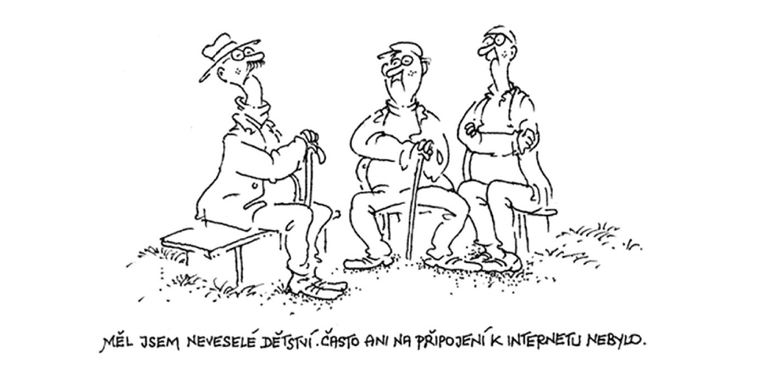
Děkuji za pozornost - a těším se na diskusi!

